Slide 1
영웅, 영화들
앞: 이우현
뒤: 김민식

Slide 2
기획
히어로 무비 분류 및 추천
마블, 디씨, 소니 유니버스를 기준으로 분류
사용자의 선호도(좋아요) 및 리뷰한 영화를 기준으로 영화 추천
각 사용자 별 좋아요 및 리뷰한 영화 저장
사용자가 준 평점은 가중치를 계산해서, 높은 평점을 준 영화에 더 가까운 영화를 추천
가로 슬라이드, 영화 정보(모달), 좋아요(하트), 평점 반영 등

Slide 3
역할 분담
뒷단: 김민식
(장고나무 DB걸렸네,
장고 장고 장고 밖에 난 몰라,
데이터 자판기,
사실 누구보다 데이터를 사랑하는 남자,
난 데이터에 살아
김장고 그는 민식인가?)
앞단: 이우현

Slide 4
일정
5/19(목) ~ 5/23(월): 데이터 모델링 및 레이아웃 구상
5/24(화) ~ 5/27(금): 앞/뒷단 데이터 연동 및 구현

Slide 5
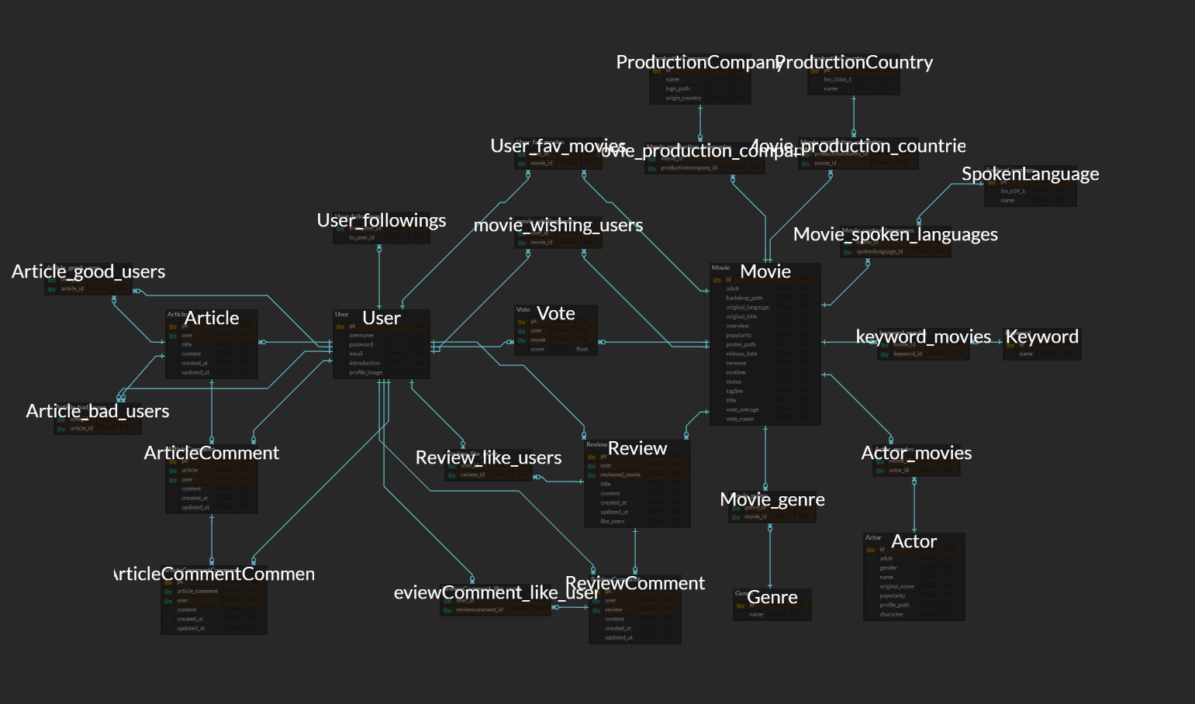
ERD

Slide 6
시연

Slide 7
아쉬운 부분(팩트만 나열)
기획에서 일을 크게 벌여놨으나, 절대적인 시간 부족으로 기획한 기능의 절반 정도 구현
프로필 이미지 업로드 – 파일 인코딩(?) 문제인 것 같은데… 어제 새벽 하다가 포기
게시판 스타일링 – 영화 목록 스타일링에 집중하느라, 이쪽에는 신경을 너무 못씀
대댓글 – 어쩔 수 없이 후순위로 밀린 기능
영화 별 리뷰 게시판 – 영화 정보에서 구현하려 했으나, 역시 시간 부족
더 많은 영화 분류 – 인피니트 스크롤 + 키워드 분류, 시간 부족
회원가입 시, 선호 영화 선택 – 그저 시간 부족

Slide 8
배운점
앞/뒷단, 서로 입장 바꿔 생각하기
소통의 중요성
시간 생각하고 기획하기
아… 쉽… 다…

Slide 9
끝

